Slide 1
基于机器学习的 镍基单晶高温合金材料 数据分析方法研究
上海大学 刘悦、施思齐、鲁晓刚等
2019年7月21日星期日

Slide 2

高温合金机器学习平台的研发
服务于镍基单晶高温合金科学领域的机器学习预测和分析平台，专注于镍基单晶高温合金性能数据的有效管理、存储、数据质量检测以及溯源;提供多层级交互式特征分析方法，揭示镍基单晶高温合金中多尺度材料属性之间的内禀关联性；支持非自动、半自动和全自动的机器学习算法和模型构建，为材料领域专家提供可用、易用的机器学习方法并解析出合金材料多尺度属性与蠕变性能之间的复杂构效关系。
数据的上传与
质量分析
高温合金数据的搜索、存储和共享
多层级交互式特征分析方法
非自动、半自动和全自动式机器学习算法
关于我们
分类、聚类、回归等各种机器学习算法
Notes:
文献、专利、算法和数据的上传和下载
国际高温合金会议文献数据搜索与结果显示
多层级特征分析结果与可视化
各种机器学习算法算法：分类、回归、聚类等

Slide 3
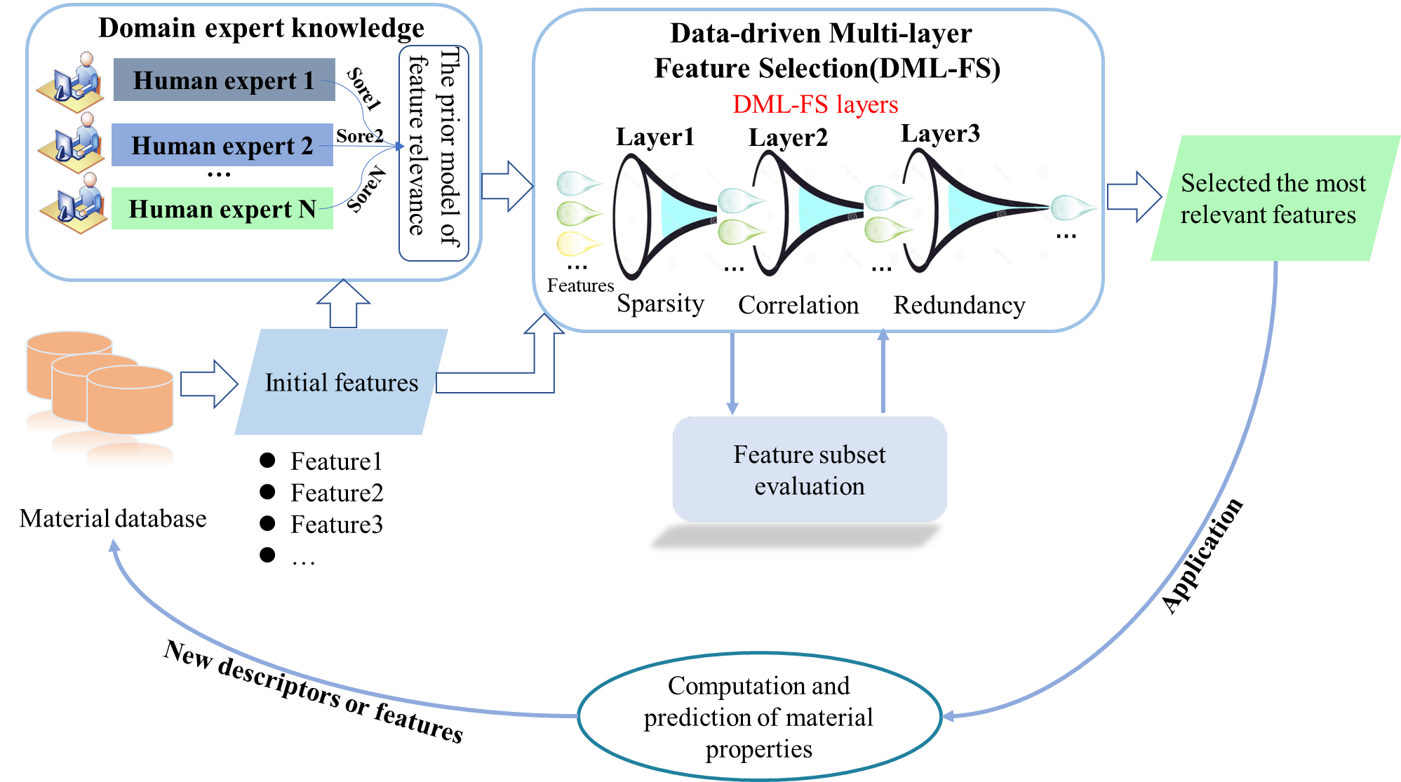
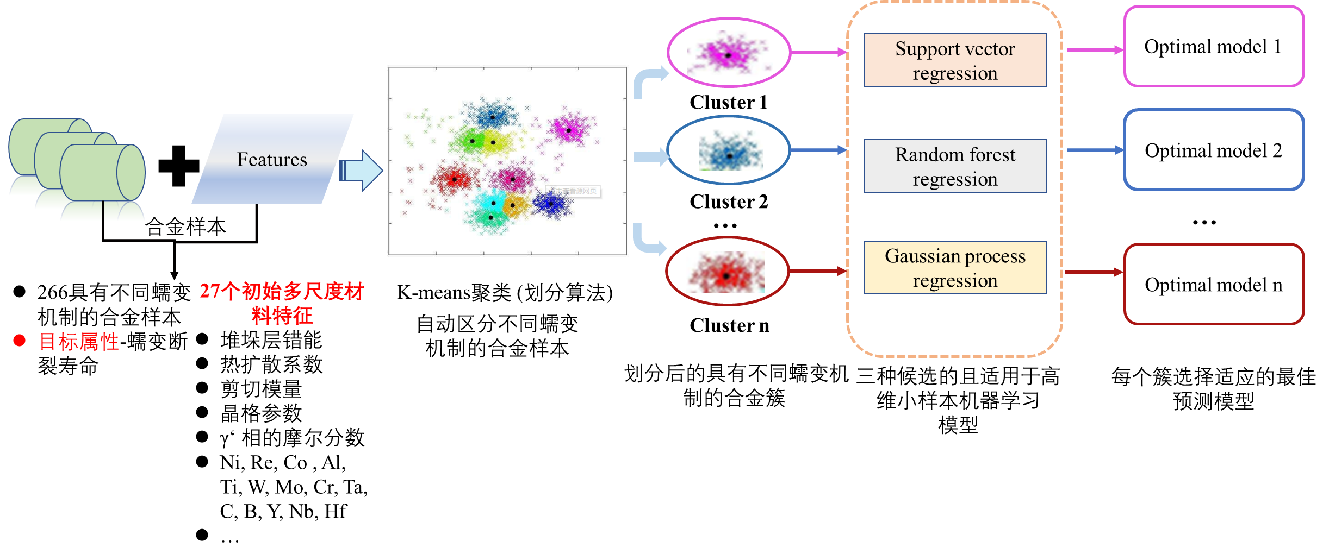
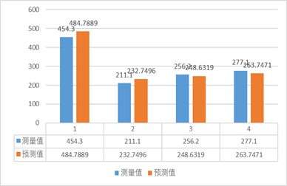
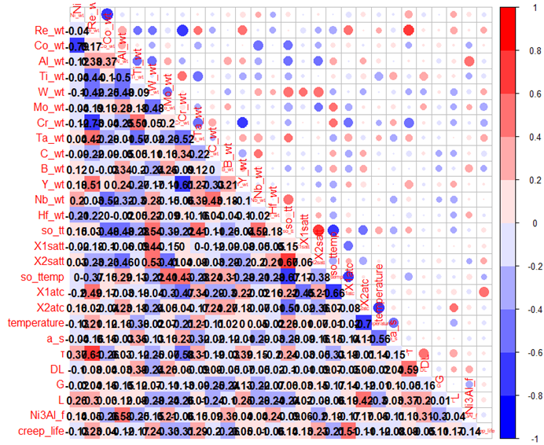
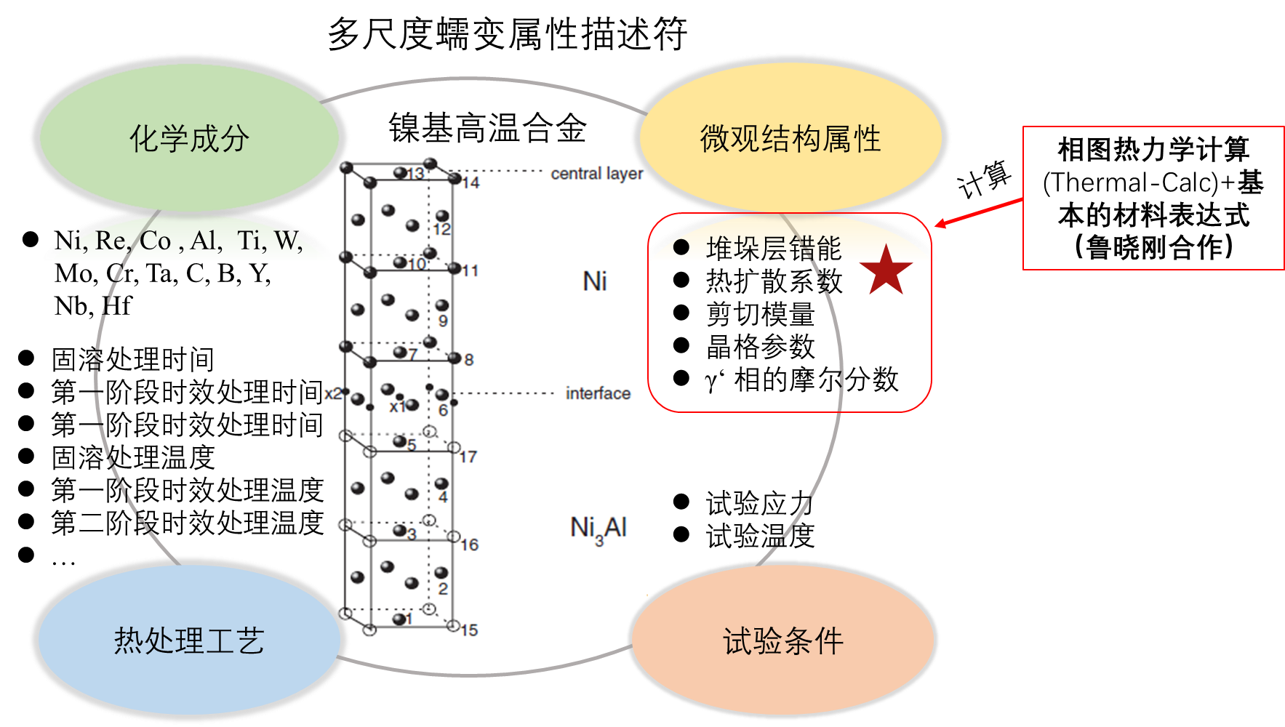
高温合金数据关联分析方法的研究
数据关联分析方法
①结合基于加权评分的领域专家知识的多层级特征选择方法
②结合材料多尺度属性的分而治之的机器学习方法
蠕变性能数据关联分析和预测结果
材料属性与蠕变性能之间的相关性
材料属性与属性之间的相关性
输入的多尺度材料属性
蠕变断裂寿命真实值和预测值的对比
能够定量分析和研究成分-结构-工艺-蠕变性能之间的关联，例如我们通过皮尔相关系数分析，结果发现Ni、Re、W、Ta、Al、Cr、Co元素、二阶段时效处理时间等因素与蠕变性能之间相关性较强，可能存在密切的关联关系，Re和Ru、Ni和Co之间相关性较强，可能存在较强的协同效应。
仅根据化学成分、试验条件、热处理工艺和微观结构参数等初始信息，能够分析出到底是什么重要因素潜在影响着蠕变性能或行为，并且能够大大加快了蠕变断裂寿命的预测，这对于减少合金设计的时间和成本具有重要意义。
Notes:
①结合基于加权评分的领域专家知识的多层级特征选择方法
：镍基单晶高温合金内禀属性与属性以及物性之间关系的定量评估方法，它集成了领域专家经验，并对特征分析得到的结果采用机器学习模型进行验证。算法、模型验证、领域专家经验三者共同保证筛选特征子集的质量。

Slide 4
谢谢！

